Slide 1
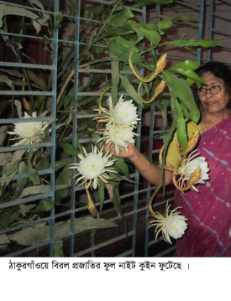
মাল্টিমিডিয়া ক্লাসে সবাইকে স্বাগতম

Slide 2
পরিচিতি
মোঃ আইনুল ইসলাম
সহকারী শিক্ষক (আইসিটি)
কল্যাপাড়া আনোয়ারুল উলুম ফাজিল (ডিগ্রি) মাদ্রাসা, কাহালু, বগুড়া।
ই-মেইলঃ aynulislam308@gmail.
মোবাইল নম্বরঃ ০১৭১৯৭৯৩৮৭৭
শ্রেণিঃ অষ্টম
বিষয়ঃ বাংলা প্রথম
সময়ঃ ৪৫ মিনিট
তারিখঃ ০০/০০/২০২০

Slide 3
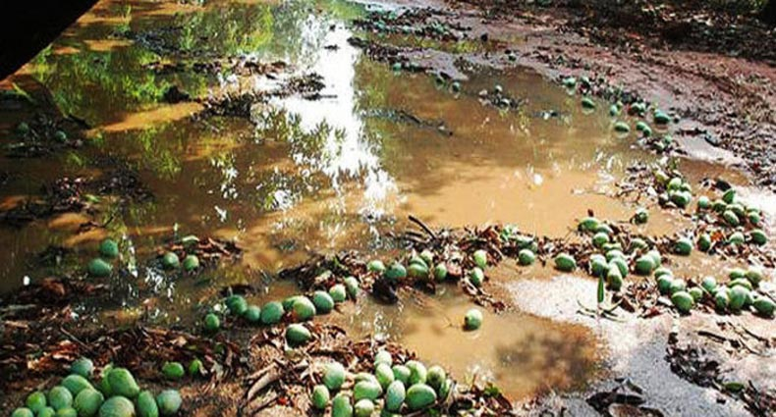
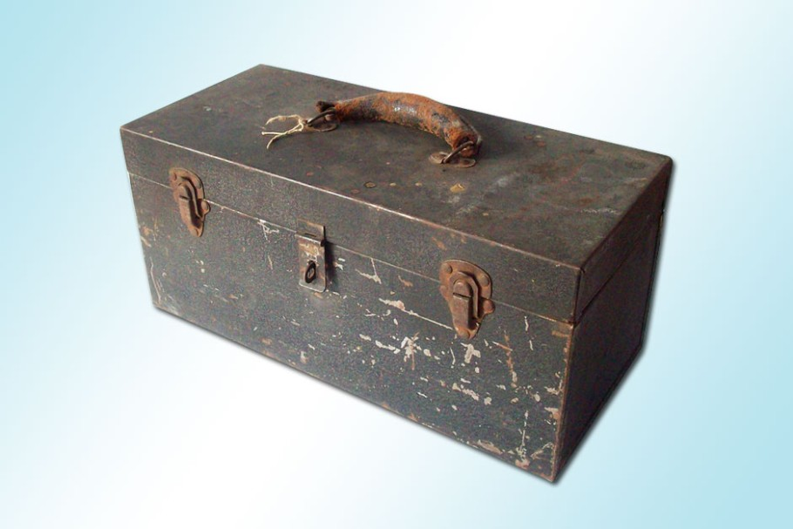
শিক্ষার্থীরা নিচের ছবির প্রতি লক্ষ্য কর…
পড়ে পাওয়া
একটিতে আম অন্যটিতে বাক্স পড়ে আছে
হারিয়ে যাওয়া জিনিস পাওয়া গেলে তাকে কী বলে?
উপরের ছবি দুটি কীসের?

Slide 4
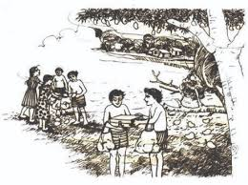
আজকের পাঠ
পড়ে পাওয়া
বিভূতিভূষণ বন্দ্যোপাধ্যায়

Slide 5
এই পাঠ শেষে শিক্ষার্থীরা...
১.
লেখক পরিচিতি উল্লেখ করতে পারবে;
শিখনফল
২.
গল্পটি শুদ্ধ উচ্চারণে পড়তে পারবে;
৩.
নতুন শব্দগুলোর অর্থ বলতে পারবে;
৪.
বন্যায় গরীব-অসহায় মানুষের দুঃখ, দুর্দশা বর্ণনা করতে পারবে।

Slide 6
লেখক পরিচিতি
পুরস্কারঃ রবীন্দ্র পুরস্কার (মরণোত্তর) ১৯৫১ খ্রিঃ
পেশাঃ সাহিত্যিক
জন্মস্থানঃ পশ্চিমবঙ্গের উত্তর চব্বিশ পরগণার ঘোষপাড়া অঞ্চলের মুরারীপুর গ্রামে
জন্মঃ ১২ সেপ্টেম্বর ১৮৯৪ খ্রিস্টাব্দে
সাহিত্যক্ষেত্রেঃ পথের পাঁচালী, অপরাজিত, আরণ্যক, ইছামতি, অশনি সংকেত, মেঘমল্লার, তালনবমী, চাঁদের পাহাড়
বিভূতিভূষণ বন্দ্যোপাধ্যায়
মৃত্যুঃ ১ নভেম্বর ১৯৫০ খ্রিস্টাব্দে

Slide 7
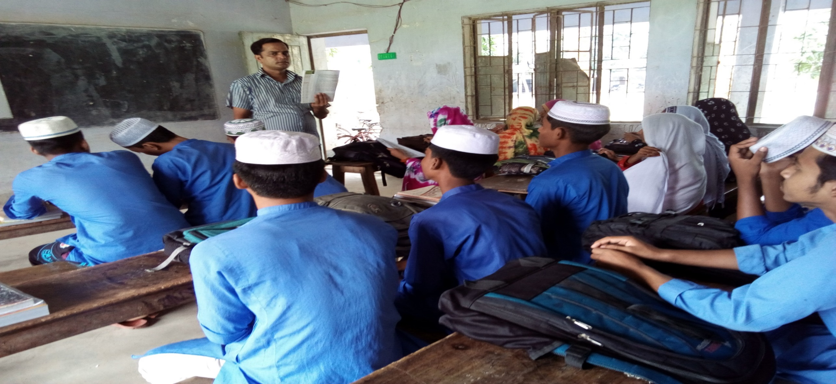
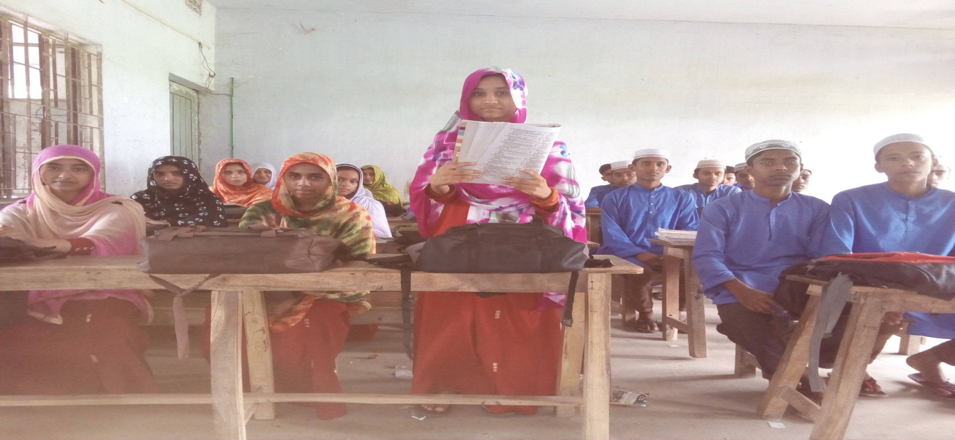
আদর্শ পাঠ
সরব পাঠ

Slide 8
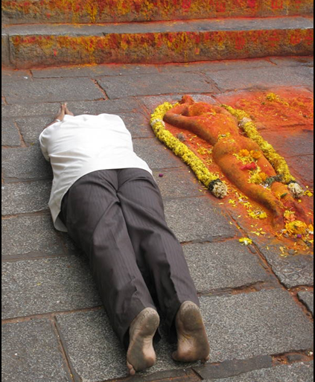
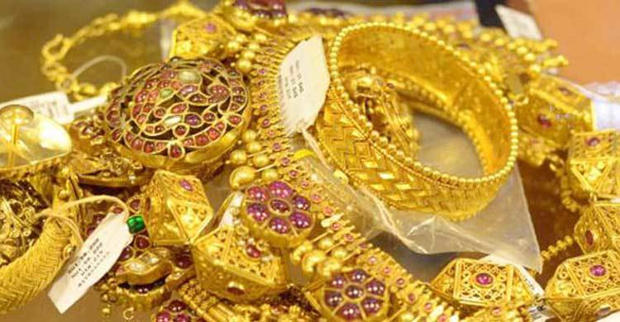
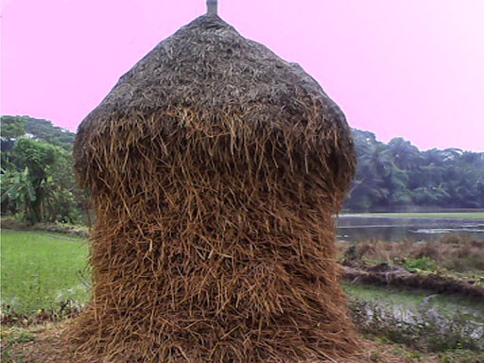
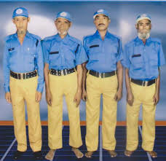
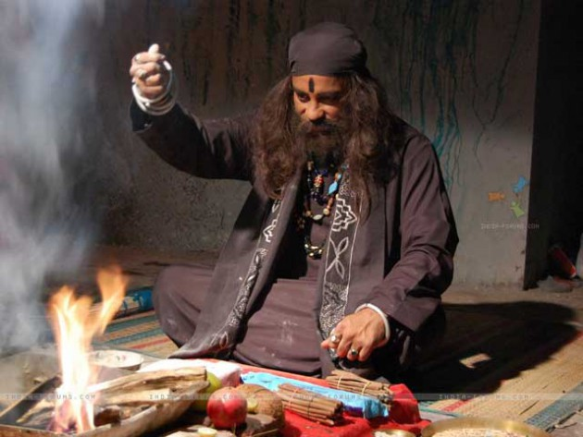
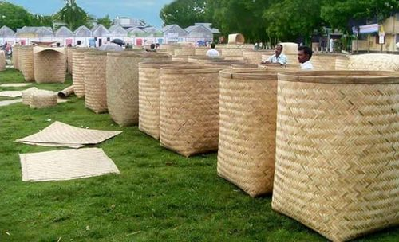
এসো আজকের পাঠের নতুন শব্দার্থসমূহ জেনে নিই
দন্ডবৎ
গহনা
অলংকার
মাটিতে পড়ে সাটাঙ্গে প্রণাম
প্রহরী
বিচুলি গাদা
ধানের খড়ের স্তুপ
চৌকিদার
তান্ত্রিক হিন্দু সম্প্রদায়
কপালি
পাত্র
আড়ি

Slide 9
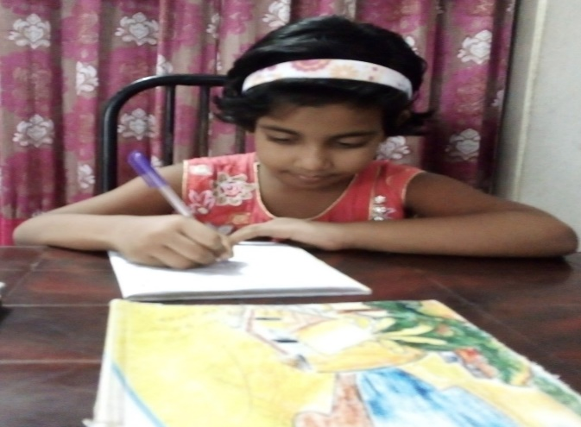
একক
কাজ
বিভূতিভূষণ বন্দ্যোপাধ্যায় কত সালে জন্ম গ্রহণ করেন?

Slide 10
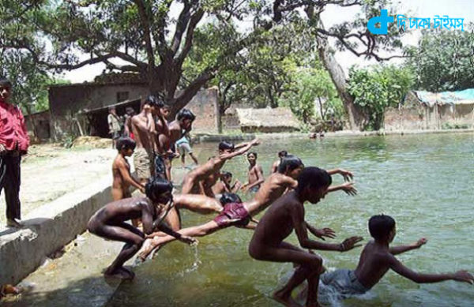
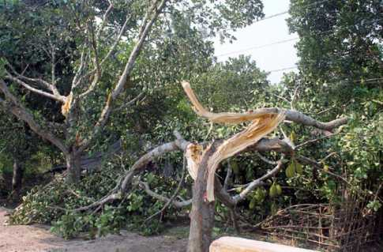
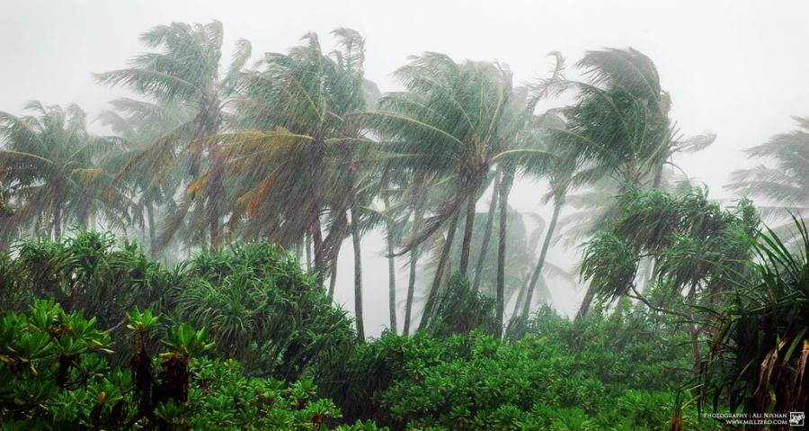
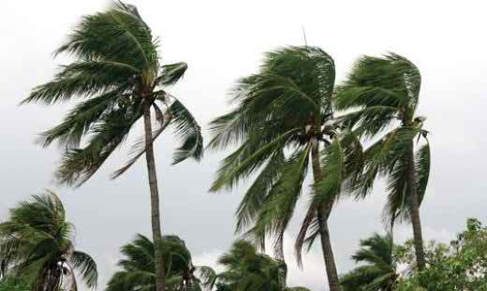
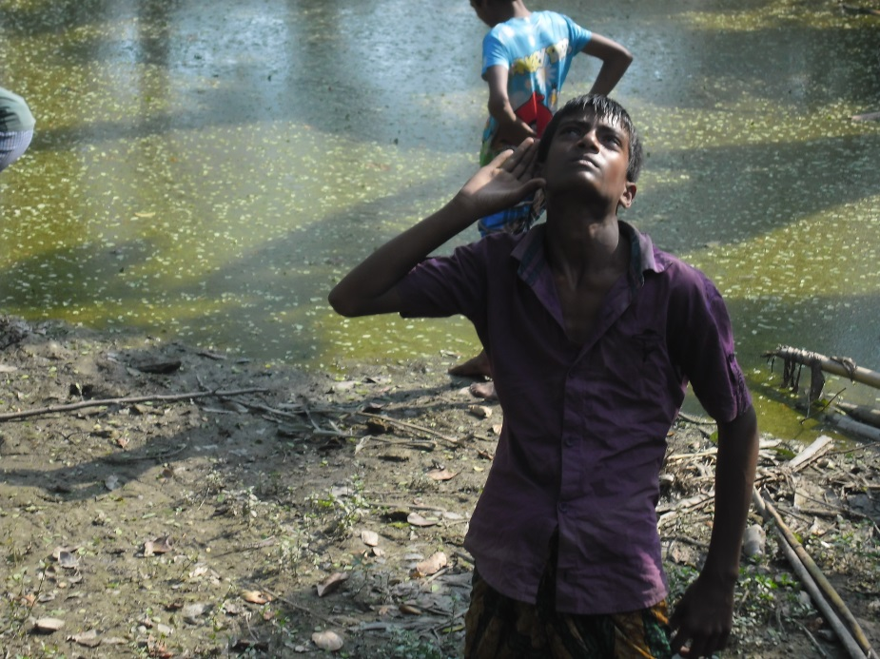
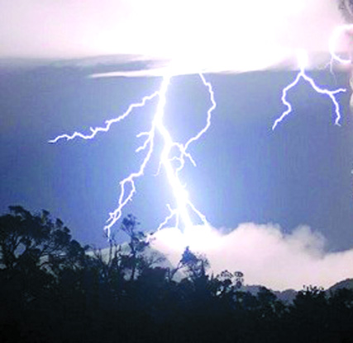
কালো মেঘের রাশি উড়ে আসতে লাগল পশ্চিম আকাশে
ঝড়ে ছোট বড় গাছপালা পড়ে রাস্তা ঢেকে গিয়েছে
ভীষণ বাদলে বর্ষা নামল।
ভীষণ ঝড় উঠল
বর্ষার সময় ভরা নদীতে বালকদের গোসলের প্রস্তুতি চলছে।
কান পেতে মেঘের ক্ষীণ গুড় গুড় শব্দ শোনার চেষ্টা।

Slide 11
দলীয়
কাজ
বিচুলিগাদা, কপালি, গহনা, চৌকিদার ও আড়ি শব্দগুলো দিয়ে বাক্য গঠন কর।

Slide 12
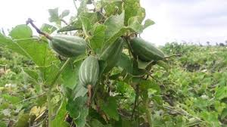
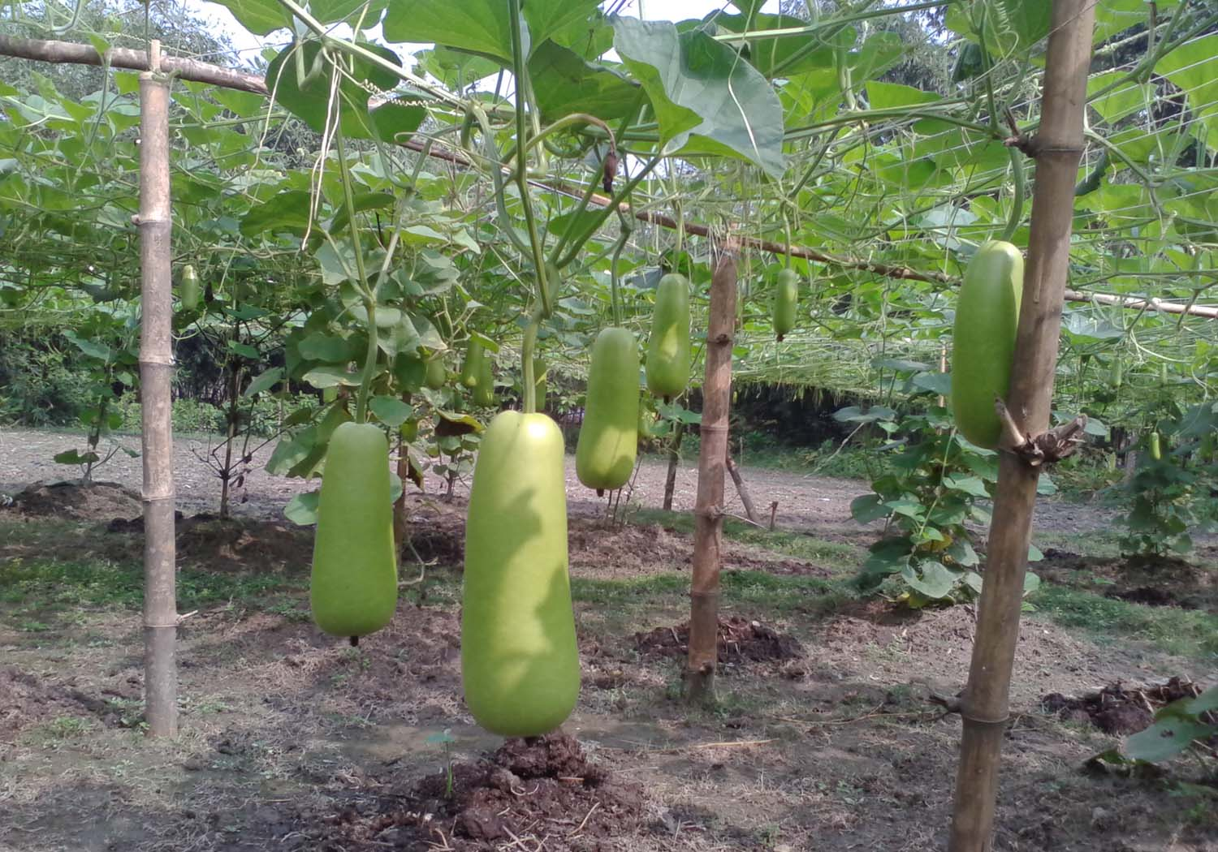
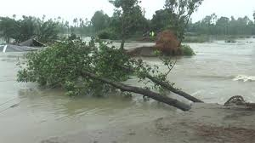
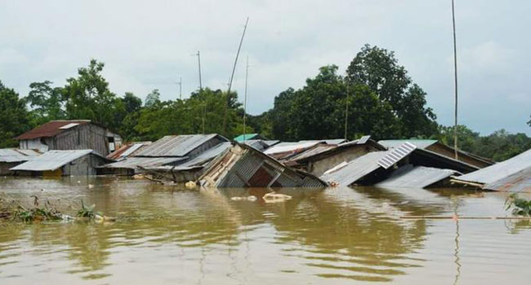
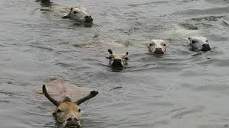
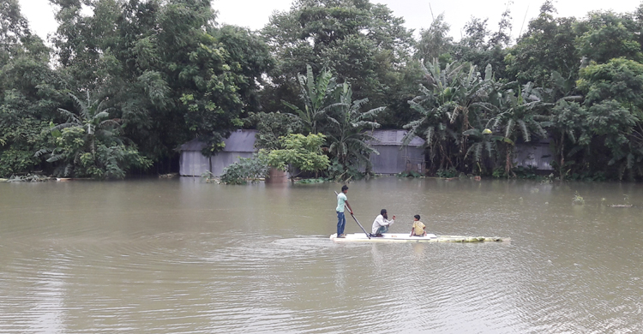
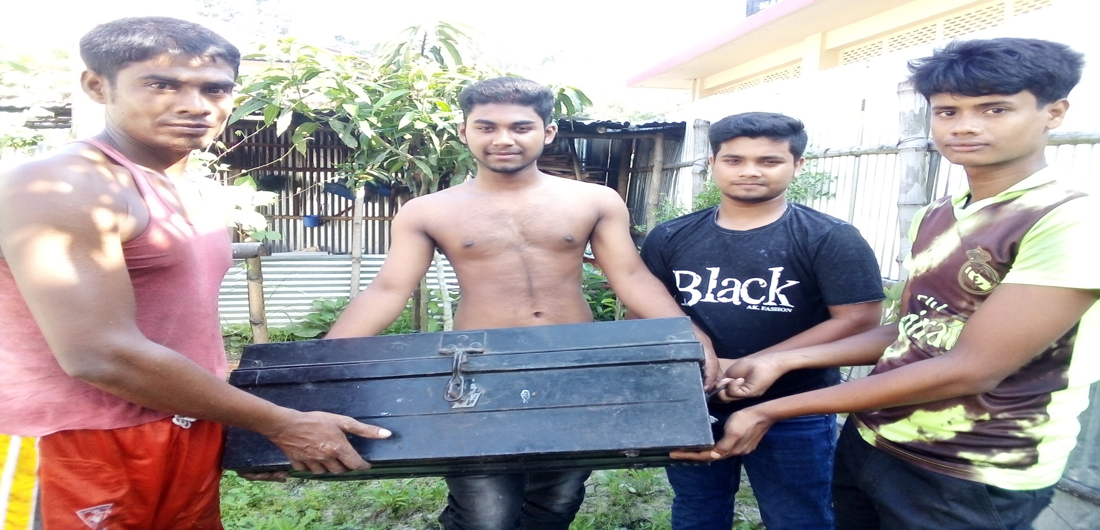
বড় বড় গাছ নদীর স্রোতে ভেসে যেতে লাগল
নদীতে এলো ভীষণ বন্যা
নদীর স্রোতে গরুগুলো ভেসে যেতে দেখা গেল
প্রায় আড়াইশো টাকার গহনা আর পটল বেচার নগদ পঞ্চাশ টাকা ছিল ঐই টিনের বাক্সে
বালকেরা বুদ্ধি খাটিয়ে সততা ও নিষ্ঠার সাথে বাক্সটি তার প্রকৃত মালিককে ফেরত দিল।
নদীর জলে চরের চালা ঘরগুলো ভেসে গেল
নদীর চরে চমৎকার পটল ও লাউ-কুমড়োর আবাদ

Slide 13
মূল্যায়ন
সঠিক উত্তরের জন্য এখানে ক্লিক করুন
বহুনির্বাচনী প্রশ্ন
১। বিভূতিভূষণ বন্দ্যোপাধ্যায় কত সালে মৃত্যু বরণ করেন?
(ক) ‍১৯৪৮ খ্রিঃ
(খ) ১৯৪৯ খ্রিঃ
√
(গ) ১৯৫০ খ্রিঃ
(ঘ) ১৯৫১ খ্রিঃ

Slide 14
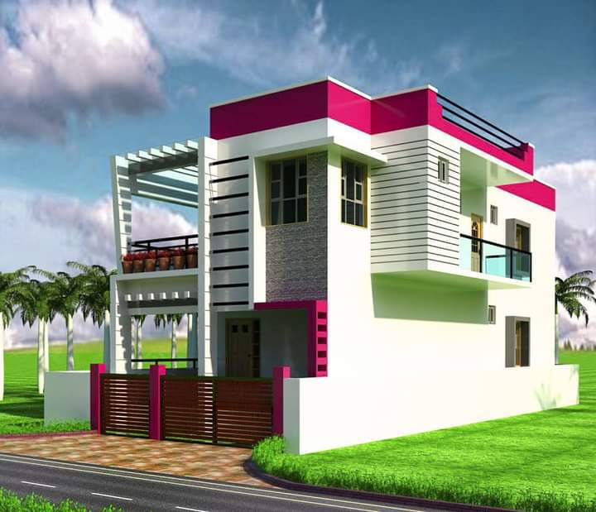
বাড়ীর
কাজ
বন্যায় সময় চরের গরীব-অসহায় মানুষের কী রকম দুঃখ, দুর্দশা হয়েছিল তা লিখে নিয়ে আসবে।

Slide 15
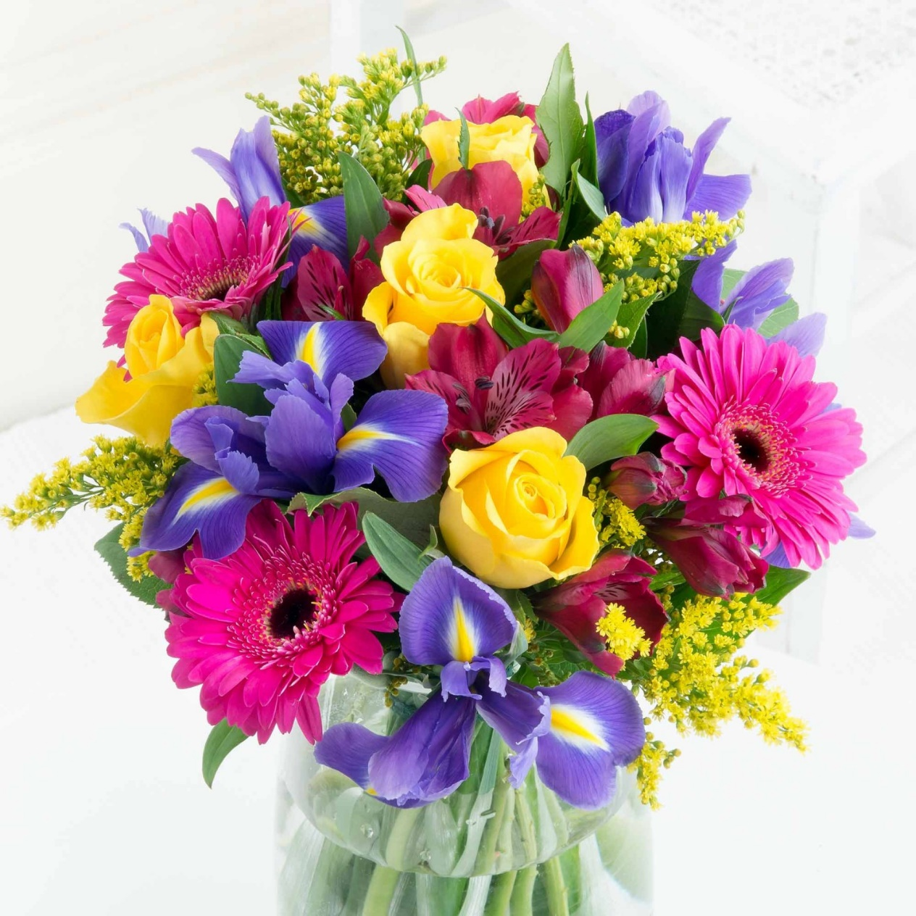
সবাইকে ধন্যবাদ

